Slide 1
AVR 개요
RRL
공성진
2021.09.02

Slide 2
01 MCU & MPU
02 Features
03 ATmega128 메모리 구조
04 Pin configuration
05 Block Diagram
06 Status Resister
07 Interrupt

Slide 3
1. MCU, MPU
MPU : Micro Processor Unit
주기억장치, I/O 내장되어 있지 않음
연산목적에 비중을 둠
MCU : Micro Controller Unit
chip에 메모리와 I/O 가 내장되어 있음
제어목적에 비중을 둠

Slide 4
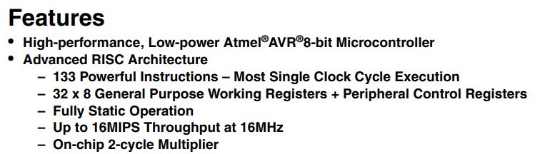
2. Features
Fully static operation : 완전 정적 동작
일부 초기 구형 모델에서는 DRAM 사용
MIPS : Million Instructions per second
컴퓨터의 연산속도를 나타내는 단위로 초당 백만 연산

Slide 5
2. Features
RISC : Reduced Instruction Set Computer
CPU 명령어의 개수를 줄여 하드웨어 구조를 간단하게 만든 방식
최소화된 명령어들을 조합하여 복잡한 명령을 수행
장점 : 각 명령어가 한 클럭에 실행되도록 고정되어 파이프라인
성능에 최적화됨
단점 : 코드효율이 낮고 컴파일러의 최적화 과정이 복잡해짐
CISC : Complex Instruction Set Computer
복잡한 명령어 집합을 갖는 CPU 구조
장점 : 복잡한 명령의 실행효율이 좋음
호환성이 좋음
단점 : 전력소비가 큼

Slide 6
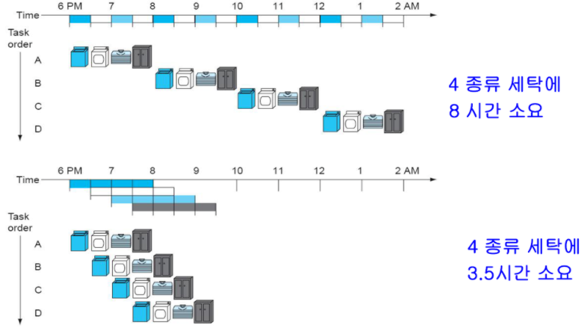
2. Features
Pipeline 구조
여러 개의 명령어가 중첩해 실행되는 구조
모든 단계가 계속적으로 쉬지 않고 일을 처리하여 총 처리량을 늘릴 수 있게 됨

Slide 7
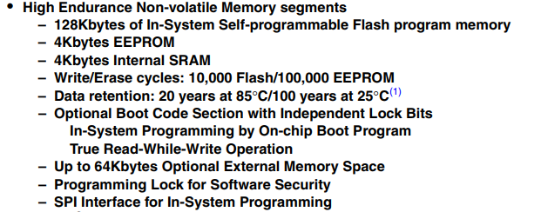
2. Features
ISP : In-System Programming, 시스템에 이미 장착한 이후에 그 내용물을 프로그래밍 하는 것을 말함
프로그램 메모리에 Boot Loader Section이 있고 Lock Bit를 통해 보호가능

Slide 8
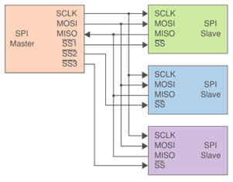
2. Features
두 대의 통신장치가 각각
독립된 회선을 사용하여
동시에 통신이 가능한 방식
SPI : Serial Peripheral Interface의 약자로 직렬통신 방식 중 하나임
전이중 통신모드(Full Duplex), 마스터 슬레이브 모드로 동작
클럭을 사용하는 동기식 통신
SPI는 4가지 신호를 지정.
1. SCLK : Serial Clock으로 마스터에서 출력하여 슬레이브로 입력
2. MOSI : Master output Slave Input (마스터 기준으로 출력신호)
3. MISO : Master Input Slave Output (마스터 기준으로 입력신호)
4. CS : 보통 SS핀 Slave Select로 슬레이브를 선택할 때 사용
(CS는 Chip Select)

Slide 9
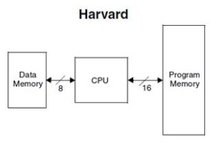
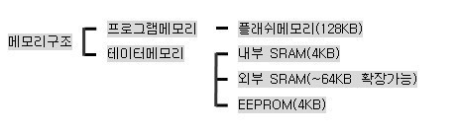
2. Features
하버드 구조
(Harvard architecture)
ATmega128의 메모리 구조
하버드 구조는 명령용 버스와 데이터용 버스를 물리적으로 분할한 컴퓨터 구조를 나타냄
장점 : 명령을 메모리로부터 읽는 것과 데이터를 메모리로부터 읽는 것을 동시에 할 수 있음
단점 : 두 개의 버스와 메모리를 가지게 되므로 CPU코어에서 공간을 많이 차지함

Slide 10
2. Features
SRAM : Static RAM
주기적으로 Refresh가 필요한 DRAM과는 달리 기억장치에 전원이
공급되는 한 그 내용이 계속 보존됨
Flash Memory : 전기적으로 데이터를 지우고 다시 쓸 수 있는
비휘발성 기억장치
메모리 셀의 구조가 간단하여 대용량에 적합
읽는건 byte 단위가 가능하지만 쓰기는 블록 단위
EEPROM : Electrically Erasable PROM
전기적으로 데이터를 쓰고 지울 수 있는 비휘발성 메모리
메모리셀이 플래시 메모리보다 복잡하여 대용량에 부적합
byte 단위로 수정할 수 있는 장점

Slide 11
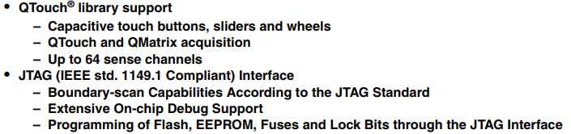
2. Features
JTAG : Joint Test Action Group
디지털 회로에서 특정 노드의 디지털 입출력을 위해 직렬 통신
방식으로 출력 데이터를 전송하거나 입력 데이터를 수신하는
방식을 말함
컴퓨터와 반도체 소자를 연결하여 On-Chip-Debug(OCD), ISP,
PCB 테스트 등을 수행하는 인터페이스 기술
IEEE Standard 1149.1로 표준화되어 있음
ATmega128은 이를 위해 소자 내부에 JTAG 인터페이스 지원 기능을 포함하고 있으며 외부에는 TMS, TCK, TDI, TDO 등 4개의 JTAG 인터페이스 핀을 가지고 있음

Slide 12
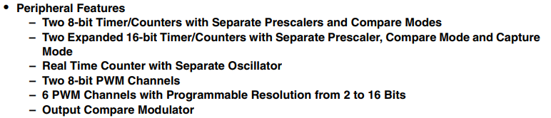
2. Features
별도의 사전분주기와 비교모드가 있는 두 개의 8bit 타이머/카운터
별도의 분주기와 비교모드, 캡처모드가 있는 2개의 확장된 16bit 타이머/카운터
Real Time Counter를 위한 발진기가 있음
두 개의 8bit PWM 채널
2~16bit로 설정할 수 있는 분해능을 가진 PWM 채널이 6개 있음
출력 비교 Modulator(변조기)가 있음
분해능 : 서로 떨어져 있는 두 물체를 서로 구별할 수 있는 능력

Slide 13
2. Features
PWM : Pulse Width Modulation 펄스 폭 변조
펄스 폭 변조를 통해 디지털 신호의 0과 1의 비율을 조정함
디지털 신호를 아날로그 신호처럼
모터 제어에도 사용됨. 펄스 폭의 변조를 통해 모터의 속도를 제어할 수 있음
파형의 주기가 짧으면 짧을수록 부드럽게 동작하게 됨
Timer : MCU의 내부 클럭을 이용하여 일정시간 간격의 펄스를
만들어 내거나 일정시간 경과 후에 인터럽트를 발생시키는
기능을 함
prescaler를 사용함
Prescale 값에 따라 분주비가 정해짐 (8, 64, 256, 1024)
prescale은 MCU가 발생시키는 클럭에서 분주비의 개수만큼
을 묶어 그 묶은 클럭을 다시 하나의 클럭이라고 인지하도록
만드는 것
Counter : 외부 핀을 통해서 들어오는 펄스의 수를 세는 역할

Slide 14
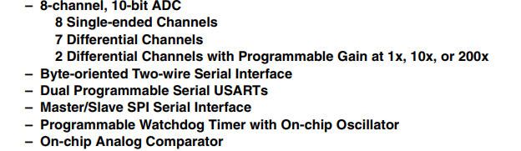
2. Features
8채널, 10bit ADC 제공
8개의 단일 종단입력 채널
7개의 차동입력 채널
프로그램이 가능한 입력gain을 갖는 2개의 채널이 있음
2선을 이용한 직렬 통신 (TWI)
2개의 전 이중 직렬 통신포트
마스터/슬레이브 SPI 직렬 인터페이스
내부 발진기를 가진 프로그램 가능한 Watchdog Timer
칩 내부 아날로그 비교기

Slide 15
2. Features
ATmega128에서 신호를 입력받는 2가지 방법
Single – ended
입력되는 신호의 크기를 접지와 비교하여 측정하는 것
Differential
두 개의 입력포트로 각 신호가 들어가게 되고, 입력신호는 두 신호의
전압 차로 주어짐
단일입력은 잡음이 들어오게 되면 그 잡음도 그대로 입력되는 특성
차동입력이 단일입력에 비해 잡음에 강한 특성을 가짐
차동입력에서 두 신호선에 잡음이 공통으로 나타나게 되면 두 신호의 차에는 잡음이 제거됨

Slide 16
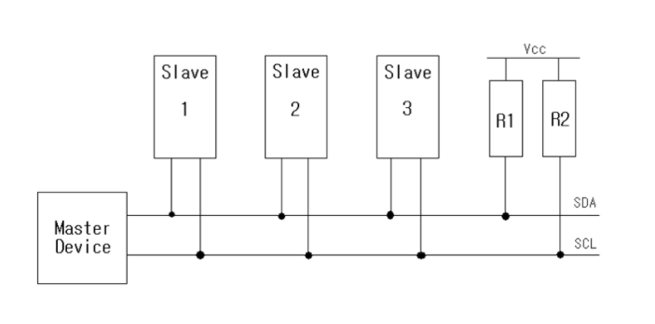
2. Features
TWI : Two Wire Interface
2개의 라인으로만 데이터를 전송하는 직렬 전송 방식
데이터(SDA)를 클럭(SCK)에 동기화하여 주고 받음
(Serial Data line, Serial Clock line)
앞에서 SPI보다 적은 라인을 사용

Slide 17
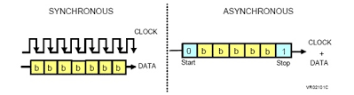
2. Features
UART : Universal Asynchronous Receiver / Transmitter - 비동기식 통신
USRT : Universal Synchronous Receiver / Transmitter – 동기식 통신
두 통신방법은 클럭을 같이 보내느냐 아니냐의 차이가 있음
MCU에는 둘 다 포함되어 있어서 USART 라고 부름

Slide 18
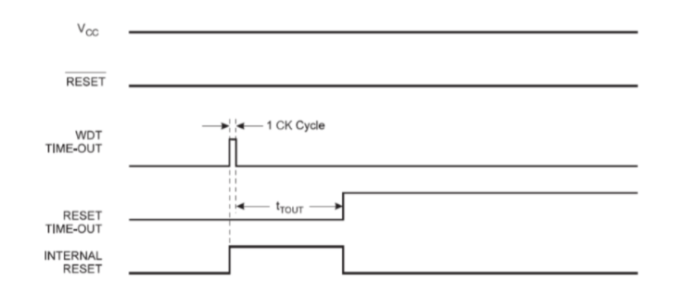
2. Features
Watchdog Timer : 시스템이 고장나서 중단되거나 소프트웨어 오류로 무한루프에 빠지는 상태를 감시하는 역할
Watchdog Timer가 지정한 주기 이상이 지나면 펄스가 발생하여 리셋이 시작되고 t(out)동안 유지 => Watchdog Reset

Slide 19
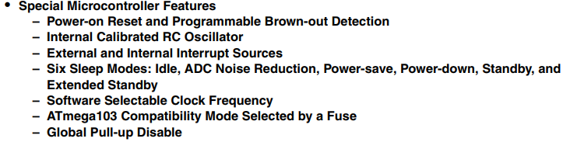
2. Features
Power-on Reset과 프로그램 가능한 저전압 검출회로
내부 RC Oscillator
외부 내부 인터럽트
6개의 슬립모드 : Idle, ADC 노이즈 감소, 파워절약, 파워다운, 대기, 확장대기
소프트웨어로 선택가능한 클럭 주파수
퓨즈를 통한 ATmega103 호환성 모드
풀업 Disable 가능

Slide 20
2. Features
RESET의 종류
Power-on Reset
External Reset
Brown-out Reset
Watchdog Reset
JTAG AVR Reset

Slide 21
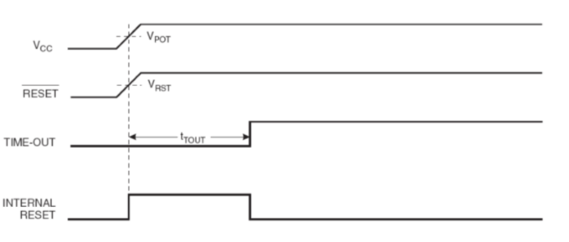
2. Features
Power-on Reset
전원 전압이 Power-on Reset Threshold (Vpot) 이하일 때 리셋

Slide 22
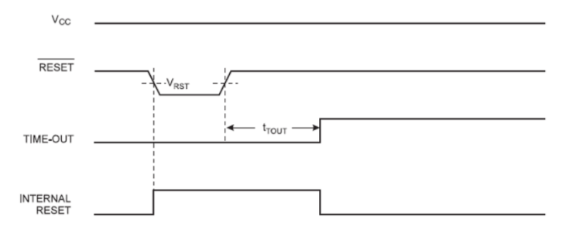
2. Features
External Reset
RESET 핀에 지정된 최소폭(1.5us) 이상의 L레벨 펄스가 입력되어 리셋
Tout 동안 부가적으로 리셋 유지

Slide 23
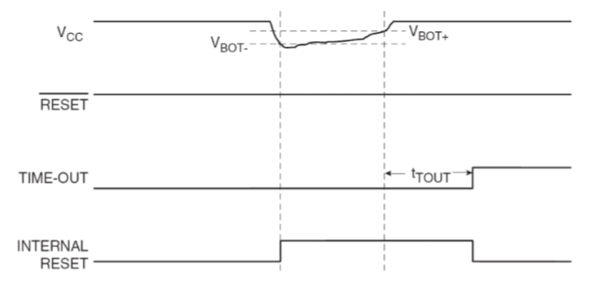
2. Features
Brown-out Reset
전원 전압이 지정된 시간 이상동안 Vbot 이하로 떨어지면 리셋
(Vbot : Brown-out Reset Threshold)

Slide 24
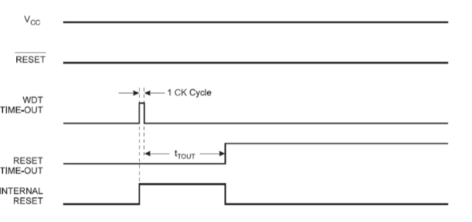
2. Features
Watchdog Reset
Watchdog Timer에서 지정된 주기 이상이 경과되어 리셋

Slide 25
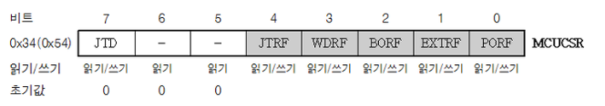
2. Features
JTAG AVR Reset
JTAG 시스템에서 리셋 레지스터에 논리값 1을 저장시키고 이에 관련된 하드웨어가 동작함으로써 MCU가 리셋됨
MCUCSR : MCU Control and Status Resister, MCU 제어 및 상태 레지스터
Reset이 발생한 원인을 MCUCSR 레지스터에서 확인 가능함

Slide 26
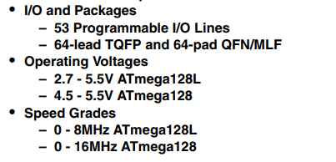
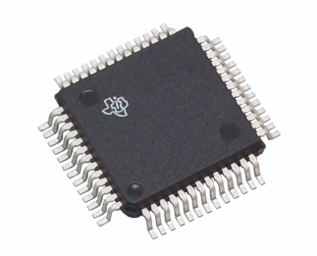
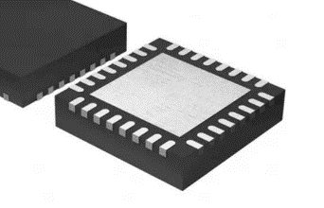
2. Features
53개의 설정 가능한 입출력 포트
TQFP : 집적회로 패키지의 한 종류
QFN/MLF : 집적회로 패키지의 한 종류
(바닥면의 Pad를 연결)

Slide 27
3. ATmega128 메모리 구조
ATmega128 메모리 구조

Slide 28
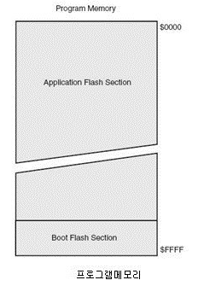
3. ATmega128 메모리 구조
프로그램 메모리
응용 프로그램 섹션 : 사용자의 응용 프로그램을 저장
부트 로더 섹션 : 응용 프로그램 또는 부트 로더 프로그램을 다운로드하여 갱신하는 기능을 수행하는 영역
Lock Bit를 이용하여 보호기능을 설정할 수 있음

Slide 29
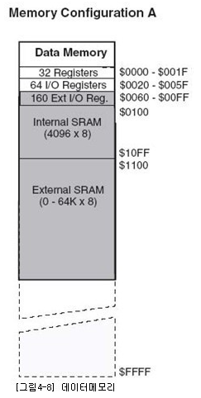
3. ATmega128 메모리 구조
데이터 메모리
레지스터, 내부 SRAM, 외부 SRAM, 내부 EEPROM의 4가지 종류로 나눌 수 있음

Slide 30
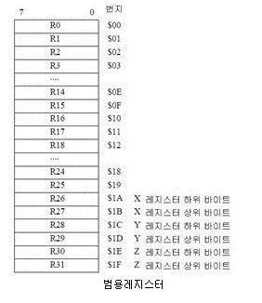
3. ATmega128 메모리 구조
범용 레지스터
ALU가 연산과정 도중의 데이터를 임시적으로 저장, 편집 ,읽기를 하는 목적으로 이용
마지막 6개 R26~R31은 각각 2개씩 합해져서 3개의 16비트 레지스터로 사용될 수 있음
(X 레지스터, Y 레지스터, Z 레지스터)
주로 데이터 메모리의 16비트 주소를 간접 지정하는 주소 포인터로 사용됨

Slide 31
3. ATmega128 메모리 구조
64 I/O Resisters
각종 I/O 디바이스들을 제어하기 위한 레지스터
160 Ext I/O Resisters
ATmega128에 추가된 각종 I/O 디바이스들을 제어

Slide 32
3. ATmega128 메모리 구조
내부 SRAM
프로그램이 실행되면서 사용되는 사용자 변수 저장 및 스택 영역으로 사용됨
외부 SRAM
사용자가 4KB보다 더 확장된 데이터 메모리를 필요로 할 때 60KB의 외부 데이터 메모리 영역으로 이용 가능
별도의 SRAM 칩이 필요함
EEPROM
사용자 임의의 설정값 혹은 기타 데이터를 저장하는 목적으로 사용 (비휘발성)

Slide 33
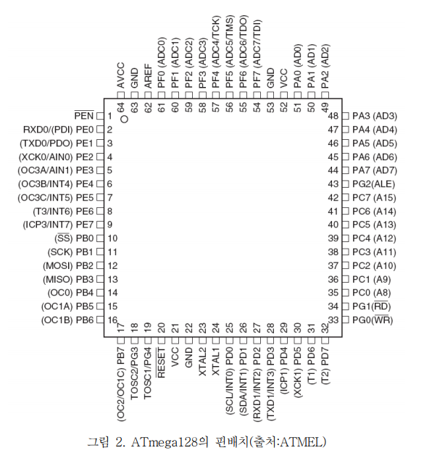
4. Pin configuration
PEN ( 핀 1) : Programming Enable
전원 투입에 의한 리셋시에 low 상태를 유지하면 CPU가 프로그래밍 모드로 들어가도록 허용
평상시엔 아무런 기능이 없어 Vcc에 접속하여 둠
RESET (핀 20) : CPU를 리셋함
VCC (핀 21,52) : 회로의 전원
GND (핀 22,53,63) : 회로의 접지
AVCC (핀 64) : A/D 컨버터 및 포트 F의 전원
AREF (핀 62) : A/D 컨버터의 기준 전압
XTAL1, XTAL2 (핀 23, 24) : 발진용 증폭기 입력 및 출력 단자

Slide 34
4. Pin configuration
포트 F
포트 E
포트 A
포트 C
포트 B
포트 D

Slide 35
4. Pin configuration
포트 A (PA7 ~ PA0 : 핀 44~51)
내부 풀업 저항이 있는 8비트 양방향 입출력 단자
DDRA 레지스터를 이용하여 포트를 출력 또는 입력으로 설정
PORTA 레지스터를 통해 출력,
PINA 레지스터를 통해 입력
포트 B (PB7 ~ PB0 : 핀 10~17)
SPI, PWM 관련
포트 C (PC7 ~ PC0 : 핀 35~42)
포트 D (PD7 ~ PD0 : 핀 25~32)
타이머/카운터, USART 관련
포트 E (PE7 ~ PE0 : 핀 2~9)
USART 관련
포트 F (PF7 ~ PF0 : 핀 54~61)
JTAG 관련, ADC 관련

Slide 36
4. Pin configuration
포트 G (PG4 ~ PG0 :
핀 19, 18, 33, 34, 43)
내부 풀업 저항이 있는 8비트 양방향 입출력 단자
DDRA 레지스터를 이용하여 포트를 출력 또는 입력으로 설정
PORTA 레지스터를 통해 출력,
PINA 레지스터를 통해 입력
RTC (Real Time Counter) 타이머용 발진기단자, 외부 메모리 접속을 위한 스트로브 신호용으로 사용
(ALE : Address Latch Enable)

Slide 37
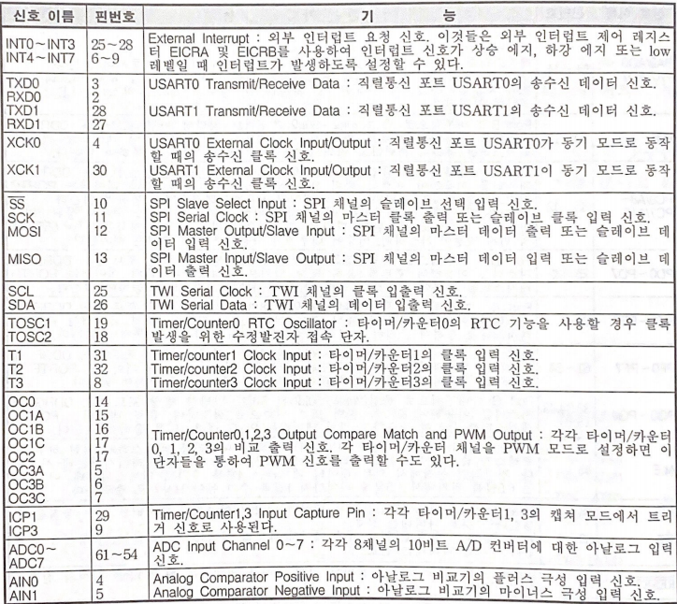
4. Pin configuration
외부 핀 기능 요약
포트 D, 포트 E
포트 D, 포트 E
포트 D, 포트 E
포트 B
포트 D
포트 G
포트 D, 포트 E
포트 B 포트 E
포트 D, 포트 E
포트 F
포트 E

Slide 38
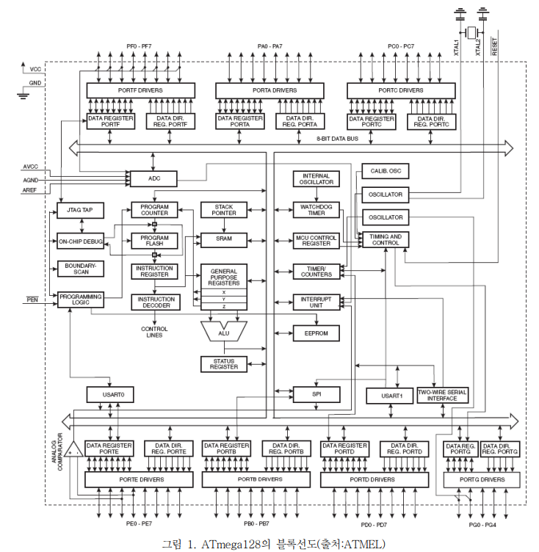
5. Block diagram
포트 F
포트 A
포트 C
포트 E
포트 B
포트 D
포트 G

Slide 39
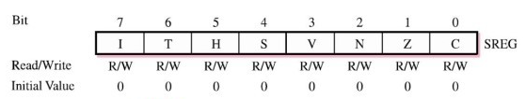
6. Status Resister
상태 레지스터 (Status Resister) : 가장 최근에 실행된 산술연산 명령의 결과에 따른 상태를 나타냄
SREG라고 표시함
비트 이름 | 기능
Bit 7 - I | 전체적으로 인터럽트를 허용하도록 설정하는 비트. SEI, CLI 명령으로 set 또는 reset시킬 수 있음
Bit 6 – T | BLD, BST 명령을 사용하여어느 레지스터의 한 비트값의 복사가 가능함
Bit 5 – H | 산술연산의 가감산에서 비트3에 올림수가 발생하면 1로 set
Bit 4 – S | 플래그 N과 플래그 V의 XOR 값으로 정수들의 크기를 판단함
Bit 3 – V | 2의 보수 연산에서 overflow를 표시
Bit 2 – N | 연산 결과값의 최상위 비트가 1로 되어 2의 보수표현을 사용하는 경우연산 결과가 음수임을 나타냄
Bit 1 – Z | 연산 결과값이 0이 되었음을 나타냄
Bit 0 - C | 연산으로 자리올림이나 자리내림이 발생하면 1로 set

Slide 40
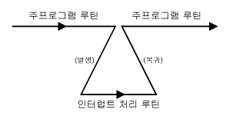
7. Interrupt
인터럽트가 발생하면 나중에 되돌아 올 복귀주소를 스택에 저장하였다가 인터럽트 서비스 루틴의 마지막에서 복귀명령을 만나면 스택으로부터 복귀주소를 되찾아 인터럽트 발생전의 위치로 돌아감
인터럽트 (Interrupt)의 개념
CPU 외부의 하드웨어적인 요구에 의해서 정상적인 프로그램의 실행순서를 변경하여 보다 시급한 작업을 먼저 수행한 후 다시 원래의 프로그램으로 복귀하는 것을 말함

Slide 41
7. Interrupt
인터럽트가 왜 중요한가
인터럽트는 주변장치의 서비스 요청에 CPU가 가장 빠르게 대응할 수 있는 방법임
이를 이용해 발생시기를 예측하기 어려운 비동기적인 일을 CPU가 빠르게 처리 가능
CPU(고속) 와 주변장치 (CPU에 비해 저속) 사이에서 효율적으로 일을 수행함
(CPU와 주변장치는 서로 비동기적으로 동작함)

Slide 42
7. Interrupt
인터럽트의 종류
■ 발생원인에 따른 분류
■ 하드웨어 인터럽트
■ 내부 인터럽트
■ 외부 인터럽트
■ 하드웨어 인터럽트
■ 인터럽트 발생시 마이크로 프로세서의 반응 방식에 따른 분류
■ 차단 가능 인터럽트 (maskable interrupt)
■ 차단 불가능 인터럽트 (non-maskable interrupt)
■ 인터럽트를 요구한 입/출력 기기를 확인하는 방법에 따른 분류
■ 조사형 인터럽트 (polled interrupt)
■ 벡터형 인터럽트 (vectored interrupt)

Slide 43
7. Interrupt
내부 인터럽트
정의되지 않은 명령의 실행 EX) 0으로 나눗셈 시도
보호된 메모리 영역에 접근
외부 인터럽트
타이머에서의 지정된 시간 경과, 입력 장치에서의 서비스 요구, 출력 장치의 작업 종료 등 외부장치에 의해 발생되는 순수한 의미에서의 인터럽트를 말함
일반적으로 인터럽트라고 하면 대부분 외부 인터럽트를 지칭함

Slide 44
7. Interrupt
차단 가능 인터럽트
프로그래머에 의해 인터럽트 요청을 받아들이지 않고 무시(mask)할 수 있는 것을 말함
외부 인터럽트 마스크 레지스터 (External Interrupt Mask Resister, EIMSK)와 같은 인터럽트 제어 레지스터를 통해 개별적으로 인터럽트 차단 또는 허용,
SEI, CLI 명령을 사용해 전체적으로 인터럽트를 허용 또는 금지
차단 불가능 인터럽트
프로그래머에 의하여 어떤 방법으로도 인터럽트 요청이 차단될 수 없는 것을 말함
전원 이상이나 비상정지 스위치 등과 같이 심각한 돌발 사태에 대비하기 위해 주로 사용됨
요즘은 차단 불가능 인터럽트를 사용하지 않는 마이크로컨트롤러가 많으며
ATmega128에서도 사용하지 않음

Slide 45
7. Interrupt
조사형 인터럽트
인터럽트가 발생하면 이 인터럽트를 요청한 장치를 찾아내기 위해 각 주변장치를 소프트웨어적으로 조사하는 방식임
주변장치의 수가 많을수록 처리 시간이 길어져 인터럽트 응답이 늦어지는 단점
ATmega128에서는 이를 사용하지 않음

Slide 46
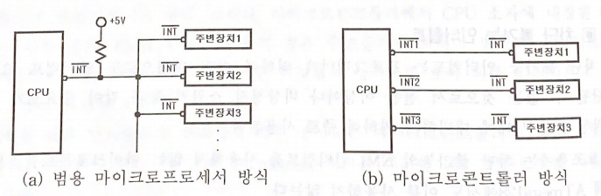
7. Interrupt
벡터형 인터럽트
벡터형 인터럽트의 처리방식은 2가지가 있음
1. 인터럽트가 발생할 때마다 인터럽트를 요청한 장치가 인터럽트 벡터를 CPU에 전송
하는 방식, 각 장치가 인터럽트 벡터를 가지고 있음
2. 각 주변장치가 별개의 인터럽트 신호선을 가지고 있고 이들이 인터럽트를 요청하면
CPU가 즉시 해당 인터럽트 서비스 루틴을 찾아가는 방식
ATmega128에서는 이 방식을 사용함

Slide 47
7. Interrupt
인터럽트 처리과정
1. 인터럽트 요청 신호 검출
프로그램을 수행하는 도중에 인터럽트 요청이 발생할 경우 해당 장치의 인터럽트 플래그가 set
2. 인터럽트 우선순위 제어 및 허용 여부 판단
해당 장치의 인터럽트 마스크 레지스터의 비트와 SREG의 전역 인터럽트 비트를 보고 허용 여부 결정
또한 동시에 발생한 인터럽트에 대해서 우선 순위를 결정
3. 인터럽트 처리루틴의 시작 번지 확인
인터럽트 벡터 주소가 하드웨어적으로 정해져 있어서 해당 주소로 점프
4. 복귀주소 및 레지스터를 저장
현재의 동작중인 위치인 PC값을 메모리 스택에 저장함
또한 인터럽트 수행 중에 다른 인터럽트의 허용을 막기위해 일시적으로 인터럽트 금지 상태로 설정

Slide 48
7. Interrupt
인터럽트 처리과정
5. 인터럽트 서비스 루틴을 실행
CPU가 인터럽트 서비스 루틴으로 점프하여 해당 프로그램을 수행함
6. 인터럽트 서비스 루틴을 종료하고 원래 프로그램으로 복귀
스택에서 PC값을 찾아와 다시 원래 수행하던 주 프로그램으로 복귀
일시적으로 금지된 인터럽트 상태도 해제됨

Slide 49
7. Interrupt
인터럽트 우선순위
한번에 1개의 인터럽트를 처리하게 되므로 동시에 인터럽트 요청을 받았을 때 우선 순위가 필요함
조사형 인터럽트의 동적 우선순위 제어와 정적 우선순위 제어가 있음
동적 우선순위 제어
인터럽트를 요청한 장치를 찾아내기 위해 조사를 하므로 조사 순서에 의해
우선순위를 지정하며, 필요할 때마다 소프트웨어를 수정하여 변경 가능
정적 우선순위 제어
인터럽트 우선순위를 사용자가 하드웨어적으로 결정함
하드웨어적으로 회로를 수정하지 않으면 변경하기 곤란하여 정적 우선순위
제어라고 함
벡터형 인터럽트의 경우는 미리 우선순위가 정해져 있는 경우가 많음
사용자가 인터럽트 우선순위 제어 레지스터를 이용하여 변경할 수 있는
마이크로프로세서와 ATmega128처럼 변경하지 못하는 것도 있음

Slide 50
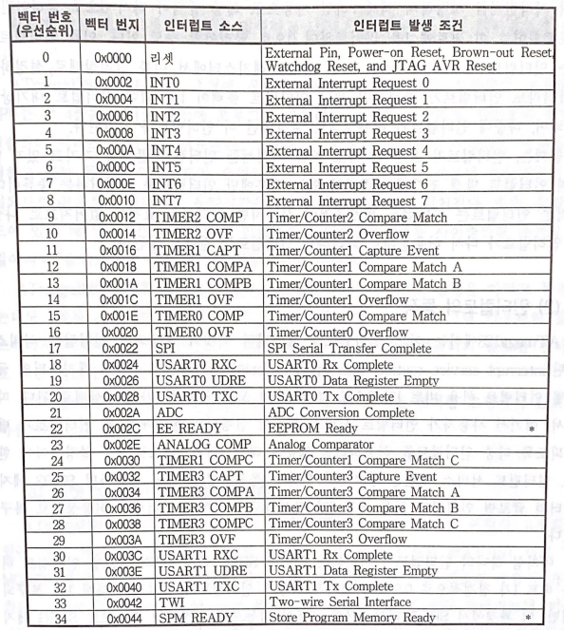
7. Interrupt
ATmega128에는 RESET을 포함하여 총 35개의 리셋 및 인터럽트 벡터를 가지고 있음

